Slide 1
01.2
예제 실행해 보기
스마트폰에서
어플 실행하기

Slide 2
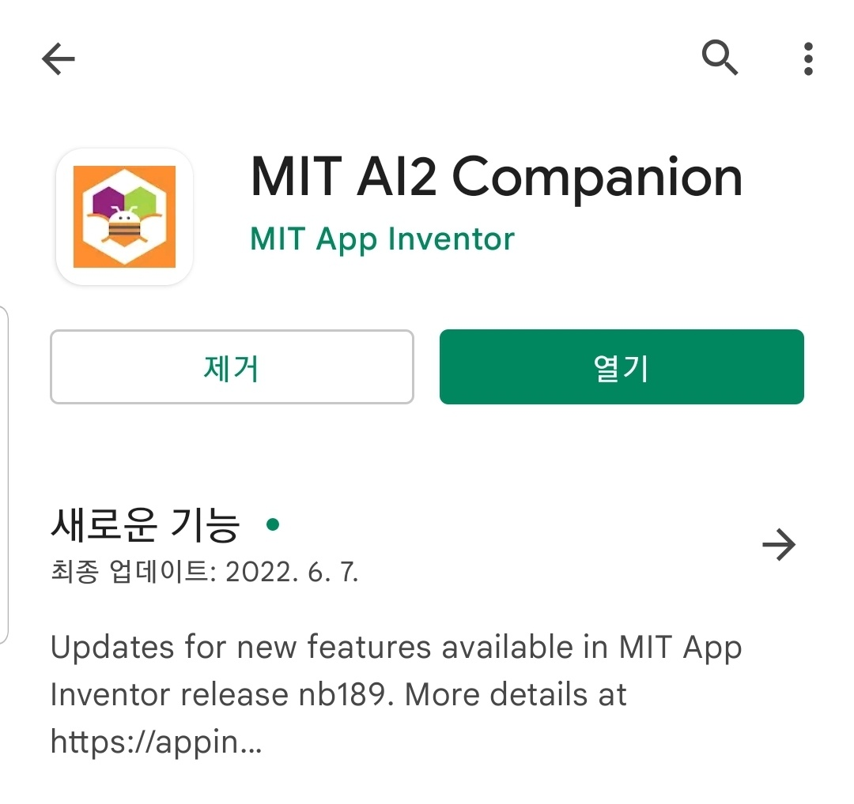
01.2
예제 실행해 보기
AI2 Companion 설치

Slide 3
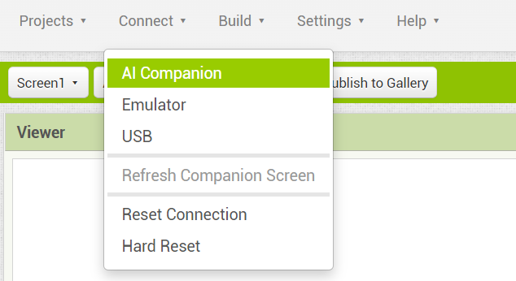
01.2
예제 실행해 보기
앱 실행하기

Slide 4
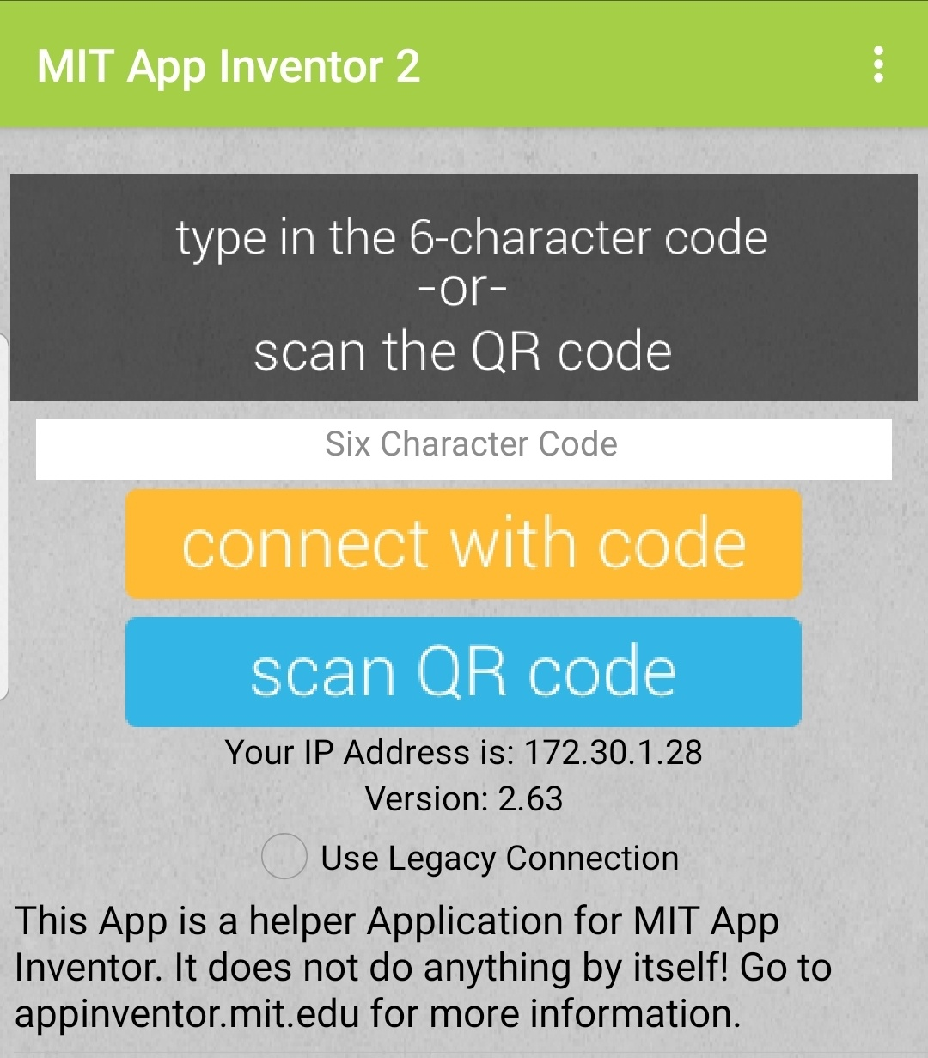
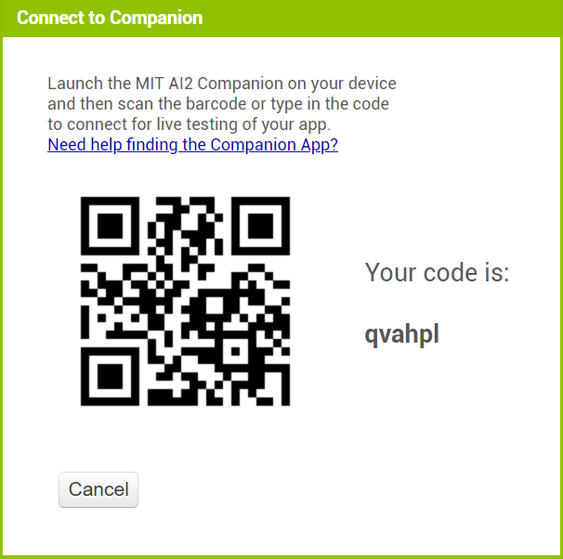
01.2
예제 실행해 보기
스마트폰으로 전송

Slide 5
01.2
예제 실행해 보기

